Slide 1
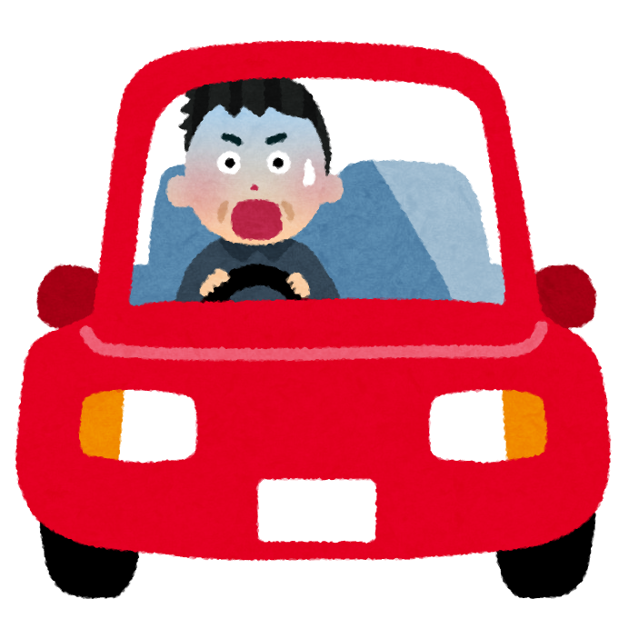


Slide 2
Chicken
AND
ACROSS!!

Slide 3
START
QUIT

Slide 4
ステージセレクト
田舎の道路
並みの交通量

Slide 5
LEVEL 1
LEVEL 2
LEVEL 3
LEVEL 4

Slide 6
田舎の道路
並みの交通量
普通の道路
並みの交通量
幹線の道路
並みの交通量
インドネシア
並みの交通量

Slide 7
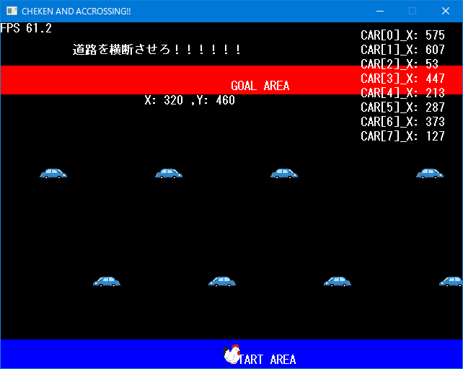


Slide 8
ぽーず
ゲームに戻る
ステージを
選びなおす
タイトルに戻る

Slide 9
ゲームに戻る
ステージを
選びなおす
タイトルに戻る

Slide 10
ゲームに戻る
ステージを
選びなおす
タイトルに戻る

Slide 11

STAGE CLEAR!!
Enterキーでタイトルに戻ります

